Slide 1

Logid warehouse
Management system

Slide 2

Идея
Идеята ми е да направя система която да олеснява попълването, запазването и сортирането на данни свързани с наличността на стоки в един склад, поръчки и др. След завършването на тази система ще направя още системи за сортиране и ще ги комбинирам в едно приложение.

Slide 3

План за реализиране
1. Запознаване с подобни системи за сортиране
2. Избиране на платформа
3. План за направата на отделните части на проекта
4. Определяне на нужното време
5. Намиране на ресурси
6. Изграждане на основите
7. Започване на правенето на проекта

Slide 4









Използвани технологии

Slide 5
Целева аудитория
Аудиторията ще бъдат мениджърите на складове и хора искащи да започнат свой бизнес свързан с продаването или складирането на стока.

Slide 6
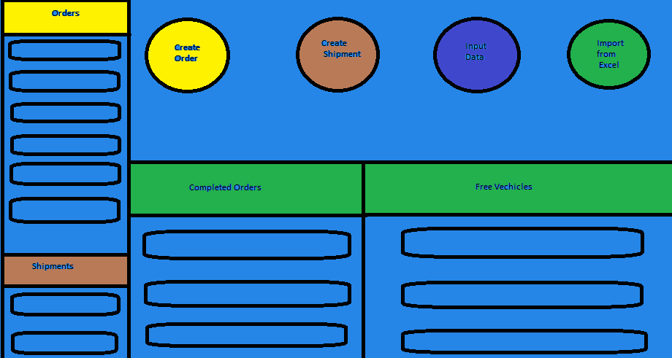
Примерен GUI

Slide 7
Благодаря за Вниманието!

